Slide 1

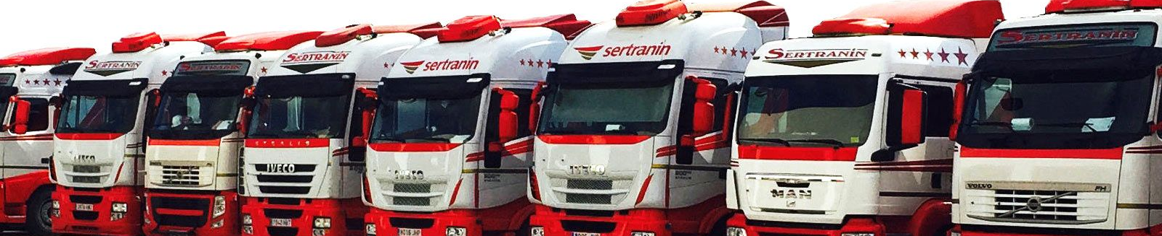
ENCUENTROS B2B EN PIAMONTE · GRUPO SERTRANIN
La logística de una empresa familiar,
lista para cruzar fronteras
Transporte y logística desde la recogida hasta la entrega final.
España · Portugal · Francia · Alemania
Italia: servicios puntuales, sin presencia estable
Notes:
Sertranin se presenta como grupo logístico familiar fundado en 1996. Elena sitúa el encuentro en Piamonte y añade Portugal a los países de operación. Según su intervención, la empresa ya ha realizado transportes puntuales en Italia a petición de clientes, aunque todavía no tiene presencia estable.
Fuentes: PDF corporativo y documento de Elena facilitados para esta presentación. Fotografía: web corporativa de Sertranin.
Source images: https://sertranin-transportes.es/

Slide 2
01 / QUIÉNES SOMOS
Una empresa familiar que creció con sus clientes
Desde 1996, Sertranin adapta el transporte a cada operación. En 2011 nació Logística Javier Talavera para cubrir también el ciclo logístico completo.
1996
2008
2011
Hoy
Nace Sertranin, con el transporte a granel como actividad principal.
GPS en toda la flota. El cliente puede consultar la posición de su mercancía.
Nace Logística Javier Talavera y se amplían los servicios especializados.
Tres bases logísticas y actividad en España, Portugal, Francia y Alemania.
01 / QUIÉNES SOMOS
02 / 16
Notes:
Avanza para revelar los cuatro hitos. La idea es mostrar la continuidad familiar y la ampliación del servicio al ritmo de los clientes.
Fuente: PDF corporativo facilitado.
Source images: https://sertranin-transportes.es/

Slide 3
02 / QUÉ HACEMOS
El ciclo completo de la
mercancía
De la recogida a la entrega final, con almacenaje y preparación de pedidos para que el cliente pueda centrarse en su negocio.
01
02
03
04
05
Recogida
Transporte
Almacenaje
Preparación
Entrega
Ocho especialidades para operaciones diferentes.
02 / QUÉ HACEMOS
03 / 16
Notes:
El esquema resume el ciclo que la empresa declara cubrir. Elena añade la preparación de pedidos y subraya que el objetivo es liberar recursos del cliente para su actividad principal. No representa una secuencia obligatoria para todas las cargas. Avanza para revelar las cinco etapas.
Fuentes: PDF corporativo y documento de Elena facilitados.
Source images: https://sertranin-transportes.es/

Slide 4
02 / QUÉ HACEMOS
Ocho especialidades. Un solo grupo
Cada operación cuenta con medios y experiencia específicos.
01
Granel
05
Carburantes
02
Paletizado y grupajes
06
Transporte especial
03
Siderurgia
07
Contenedores y puerto
04
ADR y residuos
08
Gestión de stock
02 / QUÉ HACEMOS
04 / 16
Notes:
Esta escena es interactiva. Haz clic en cualquiera de las ocho especialidades, o usa las flechas izquierda y derecha cuando el foco esté en las pestañas. Los detalles proceden del PDF corporativo. Para información comercial o técnica vigente, confirmar los datos con Sertranin.
Fotografías: web corporativa de Sertranin. Fuente de los textos: PDF corporativo facilitado.
In PowerPoint, the eight interactive HTML tabs continue as four editable detail slides.
Source images: https://sertranin-transportes.es/

Slide 5
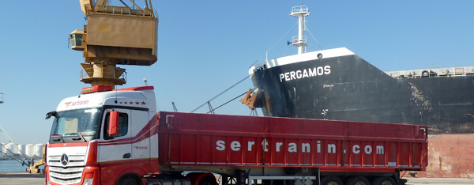
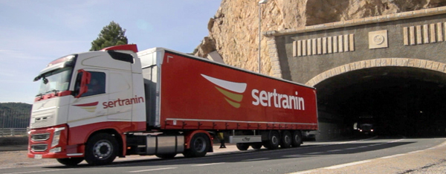
02 / QUÉ HACEMOS
Especialidades en detalle
01–02 / 08
01
Granel
02
Paletizado y grupajes
Más de 20 años de transporte de mercancías a granel con flota basculante, incluida la carga y descarga de buques.
Grupajes a todas las provincias y entrega rápida en cualquier punto de España.
El origen del grupo
Flota propia y dos bases logísticas
02 / QUÉ HACEMOS
05 / 16
Notes:
Esta escena es interactiva. Haz clic en cualquiera de las ocho especialidades, o usa las flechas izquierda y derecha cuando el foco esté en las pestañas. Los detalles proceden del PDF corporativo. Para información comercial o técnica vigente, confirmar los datos con Sertranin.
Fotografías: web corporativa de Sertranin. Fuente de los textos: PDF corporativo facilitado.
Source images: https://sertranin-transportes.es/

Slide 6
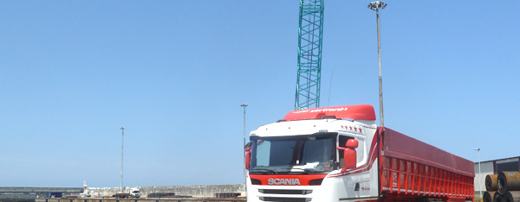
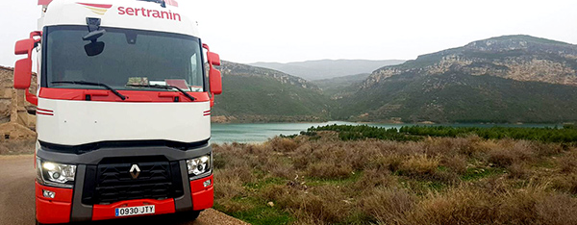
02 / QUÉ HACEMOS
Especialidades en detalle
03–04 / 08
03
Siderurgia
04
ADR y residuos
De la recogida de chatarra para las acerías a la distribución de bobinas, vigas y perfiles de gran tonelaje.
Mercancías peligrosas y residuos, peligrosos y no peligrosos, a granel o paletizados. El grupo declara autorizaciones en vigor y flota preparada para ADR.
El ciclo del acero
Operaciones especializadas
02 / QUÉ HACEMOS
06 / 16
Notes:
Esta escena es interactiva. Haz clic en cualquiera de las ocho especialidades, o usa las flechas izquierda y derecha cuando el foco esté en las pestañas. Los detalles proceden del PDF corporativo. Para información comercial o técnica vigente, confirmar los datos con Sertranin.
Fotografías: web corporativa de Sertranin. Fuente de los textos: PDF corporativo facilitado.
Source images: https://sertranin-transportes.es/

Slide 7
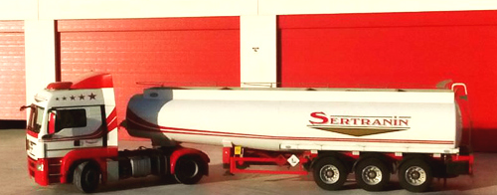
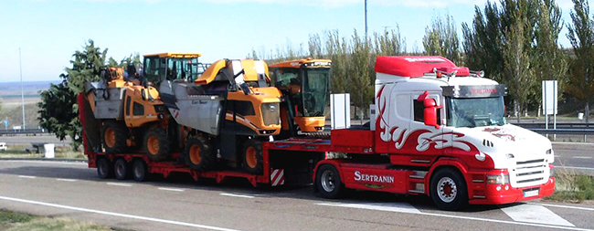
02 / QUÉ HACEMOS
Especialidades en detalle
05–06 / 08
05
Carburantes
06
Transporte especial
Una de las divisiones más recientes del grupo, con tecnología y un equipo dedicado a la seguridad de la operación.
Maquinaria, vehículos e infraestructuras. Góndolas para cargas sobredimensionadas; según el dossier, el 80% de los vehículos admite cargas de hasta 15 metros.
Atención especializada 24 horas, 365 días
Cargas fuera de medida
02 / QUÉ HACEMOS
07 / 16
Notes:
Esta escena es interactiva. Haz clic en cualquiera de las ocho especialidades, o usa las flechas izquierda y derecha cuando el foco esté en las pestañas. Los detalles proceden del PDF corporativo. Para información comercial o técnica vigente, confirmar los datos con Sertranin.
Fotografías: web corporativa de Sertranin. Fuente de los textos: PDF corporativo facilitado.
Source images: https://sertranin-transportes.es/

Slide 8
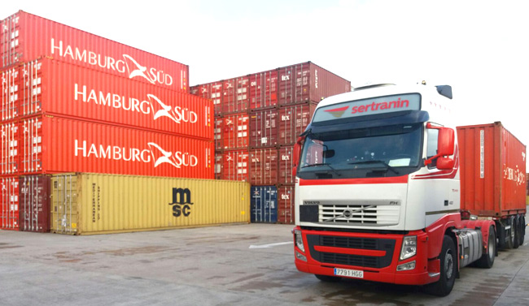
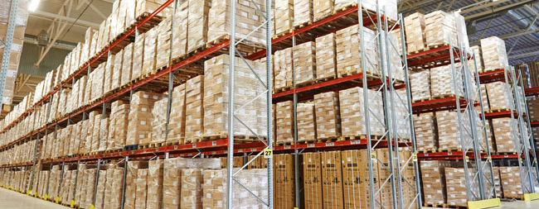
02 / QUÉ HACEMOS
Especialidades en detalle
07–08 / 08
07
Contenedores y puerto
08
Gestión de stock
Desde Picassent, junto al Puerto de Valencia: contenedores, consolidación, cross-docking, estiba y almacenaje para exportación e importación.
Equipos de Sertranin trabajan en las instalaciones del cliente y gestionan stock, pedidos, documentación y etiquetado.
Medios propios junto al puerto
Logística integrada en el cliente
02 / QUÉ HACEMOS
08 / 16
Notes:
Esta escena es interactiva. Haz clic en cualquiera de las ocho especialidades, o usa las flechas izquierda y derecha cuando el foco esté en las pestañas. Los detalles proceden del PDF corporativo. Para información comercial o técnica vigente, confirmar los datos con Sertranin.
Fotografías: web corporativa de Sertranin. Fuente de los textos: PDF corporativo facilitado.
Source images: https://sertranin-transportes.es/

Slide 9
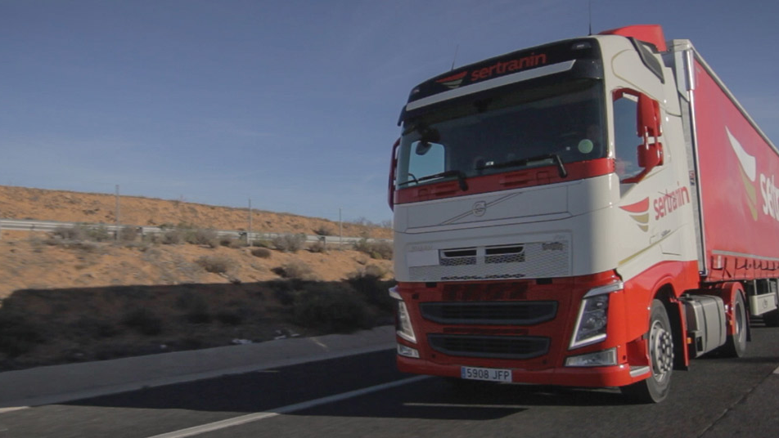
MEDIOS PARA CADA CARGA
Una flota para cargas distintas
01
02
03
Basculantes
Tauliners
Piso móvil
SECTORES EN LOS QUE QUEREMOS CRECER
Automoción, química y retail
MEDIOS PARA CADA CARGA
09 / 16
Notes:
Elena destaca tres tipos de remolque: basculantes, tauliners y pisos móviles. Automoción, química y retail son sectores objetivo, no una relación de clientes ya captados. Avanza para revelar los tres tipos de remolque.
Fuentes: documento de Elena facilitado y web corporativa de Sertranin para la terminología de flota.
Source images: https://sertranin-transportes.es/

Slide 10
PICASSENT Y ÁREA DE VALENCIA
Valencia, junto al puerto
Contenedores para exportación e importación. Cuando el cliente lo necesita, Sertranin puede gestionar el despacho aduanero.
2
almacenes bajo régimen aduanero en el área de Valencia
Almacenaje
Stock
Preparación de pedidos
Distribución nacional e internacional
PICASSENT Y ÁREA DE VALENCIA
10 / 16
Notes:
El dossier sitúa la actividad de contenedores en Picassent, junto al Puerto de Valencia. Elena añade dos «bonded warehouses» en el área de Valencia y la posibilidad de gestionar despachos aduaneros bajo petición. No se identifican las direcciones ni la autorización de esos dos almacenes en los documentos aportados; confirmar su denominación y alcance antes de usarla como acreditación formal.
Fuentes: PDF corporativo y documento de Elena facilitados. Fotografía: web corporativa de Sertranin.
Source images: https://sertranin-transportes.es/

Slide 11
03 / CÓMO TRABAJAMOS
Capacidad y garantías que se pueden comprobar
1996
2008
24/365
3
Año de creación del grupo
GPS en toda la flota
Atención durante todo el año
Bases logísticas propias
ISO 9001:2015
ISO 14001:2015
Trazabilidad GPS
Gestión de calidad
Gestión ambiental
Posición de la mercancía para el cliente
03 / CÓMO TRABAJAMOS
11 / 16
Notes:
Avanza para mostrar las cuatro cifras. El PDF declara certificaciones ISO 9001:2015 e ISO 14001:2015, pero no adjunta certificados; verificar su vigencia si se comparte como acreditación formal.
Fuente: PDF corporativo facilitado.
Source images: https://sertranin-transportes.es/

Slide 12
04 / DÓNDE ESTAMOS
Entre Cuenca y Valencia, junto al puerto
Cuenca
Valencia
SEDE CENTRAL
Minglanilla
ALMACÉN Y CONTENEDORES
Picassent
Polígono Industrial Fuente de los Arrieros. Estación de servicio y lavadero junto a la A-3.
Polígono Industrial La Coma, junto al Puerto de Valencia.
BASE LOGÍSTICA
Iniesta
OFICINAS
Beniparrell
Almacenaje, mantenimiento y gestión de operaciones.
Av. Camino del Polio, 18.
Tres bases logísticas y una ubicación de oficinas
04 / DÓNDE ESTAMOS
12 / 16
Notes:
El dossier menciona cuatro ubicaciones, pero solo tres bases logísticas. Beniparrell figura como oficinas. Elena menciona además dos almacenes bajo régimen aduanero en el área de Valencia; el documento no aclara si coinciden con alguna de las instalaciones enumeradas aquí. No sumarlos a las tres bases.
Fuentes: PDF corporativo y documento de Elena facilitados.
Source images: https://sertranin-transportes.es/

Slide 13
05 / QUÉ BUSCAMOS
Socios para crecer en Italia y Europa
Operamos en España, Portugal, Francia y Alemania. Ya hemos realizado transportes en Italia a petición de clientes, pero aún no tenemos presencia estable.
Portugal
España
Francia
Alemania
Actividad actual
Actividad actual
Actividad actual
Actividad actual
Italia
Sin presencia estable
Italia: operaciones anteriores a petición de clientes. El esquema no representa rutas concretas.
05 / QUÉ BUSCAMOS
13 / 16
Notes:
Elena añade Portugal a los países de actividad e indica que Sertranin ya ha realizado transportes en Italia por petición de clientes. La empresa todavía no tiene presencia estable en ese país. El esquema no demuestra una ruta regular, una oficina o una red local italiana.
Fuentes: PDF corporativo y documento de Elena facilitados.
Source images: https://sertranin-transportes.es/

Slide 14
05 / QUÉ BUSCAMOS
Una colaboración útil para ambos
Lo que aportamos
Lo que buscamos
01
Transporte, almacenaje y distribución en España con medios propios.
01
Empresas de transporte y logística en Italia y otros países de la UE.
02
Operaciones junto al Puerto de Valencia y distribución en 24–48 horas según servicio.
02
Servicios, rutas o conocimiento local que complementen los nuestros.
03
Especialidades para granel, acero, ADR, carburantes y cargas especiales.
03
Relaciones duraderas con oportunidades de crecimiento para ambas partes.
04
Equipo disponible todo el año y trazabilidad GPS.
05 / QUÉ BUSCAMOS
14 / 16
Notes:
Elena orienta la búsqueda a socios en Italia y otros países de la UE, cuyas rutas, servicios o conocimiento local complementen los de Sertranin. El dossier menciona capilaridad en 24–48 horas; confirmar el compromiso aplicable a cada ruta y operación antes de hacer una oferta.
Fuentes: PDF corporativo y documento de Elena facilitados; sección de servicios de sertranin-transportes.es.
Source images: https://sertranin-transportes.es/

Slide 15
ENCUENTROS B2B · PIAMONTE
Una conversación para encontrar encaje
En las reuniones individuales, queremos entender tres cosas:
01
¿Qué hace especialmente bien cada empresa?
02
¿Dónde necesita apoyo cada una?
03
¿Qué oportunidad concreta podemos desarrollar juntas?
ENCUENTROS B2B · PIAMONTE
15 / 16
Notes:
Esta escena recoge el propósito de las reuniones individuales del taller descrito por Elena. Abre la conversación con las capacidades, identifica necesidades de apoyo y termina en una oportunidad de colaboración concreta. No presupone un acuerdo ni un compromiso comercial. Avanza para revelar las tres preguntas.
Fuente: documento de Elena facilitado.
Source images: https://sertranin-transportes.es/

Slide 16
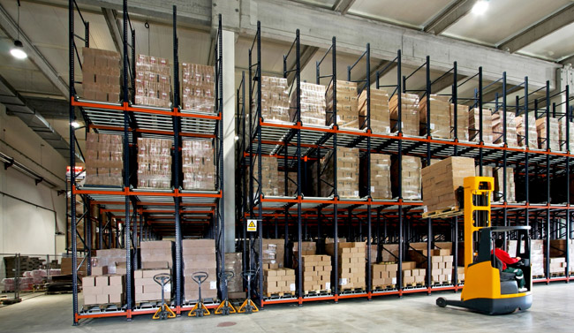
06 / HABLEMOS
Conozcamos Sertranin
en persona
Hablemos de capacidades, necesidades y posibilidades reales de colaboración.
trafico@sertranin.com
+34 962 163 161 · +34 967 490 565
sertranin-transportes.es
06 / HABLEMOS
16 / 16
Notes:
Elena cierra su intervención invitando a conversar durante el taller. Datos de contacto tomados del PDF corporativo y contrastados con la web de Sertranin. Antes de distribuirla fuera de la organización, confirmar el alcance de los dos almacenes bajo régimen aduanero.
Source images: https://sertranin-transportes.es/

